Slide 1


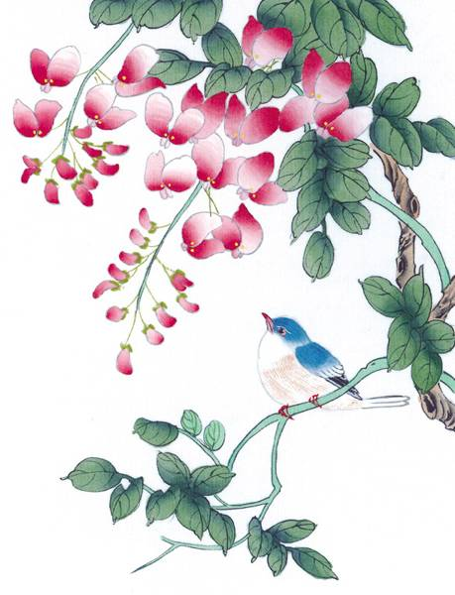
TRƯỜNG MẦM NON YÊN HOÀ
Giáo án:
Lĩnh vực: Phát triển nhận thức
Chủ đề: Các loại hoa bé thích
Đề tài : Nhận biết hoa sen – hoa huệ
Đối tượng: Nhà trẻ 18-24 tháng tuổi
Thời gian: 10 phút
Giáo viên: Nguyễn Thị Hợp
Năm học: 2020- 2021

Slide 2

Ổn định tổ chức

Slide 3
Nhận biết hoa sen

Slide 4
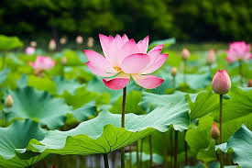
Hoa sen
Cánh hoa
Màu hồng
Cành hoa
Lá hoa

Slide 5
Nhận biết hoa huệ

Slide 6
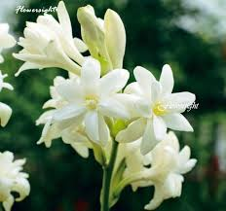
Màu trắng
Hoa huệ
Cành hoa

Slide 7
Trò chơi: Chọn tranh lô tô theo yêu cầu của cô

Slide 8

Chúc các bé chăm ngoan học giỏi

